Slide 1

아두이노 종결 키트 매뉴얼
CHAPTER 2. 기초 전기 전자

Slide 2
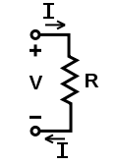

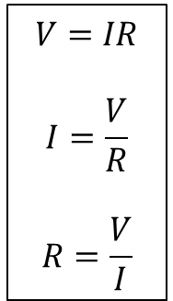
Chapter 2. 1 Ohm’s law
옴의 법칙 (Ohm’s law): 저항에 걸려있는 전압 값은 저항에 흐르는 전류에 비례한다.
위의 회로에서 V = I x R이다. 예컨대, I = 0.02A이고, R = 100$Ω이라면$저항에 걸려있는 전압은
2 Volt가 된다.
$$V=IR$$
$$I=\frac{V}{R}$$
$$R=\frac{V}{I}$$
전위는 음의 전하가 많은 곳은 전위가 낮고, 양의 전하가 많은 곳이 전위가 높다. (+)쪽에서 (-)쪽으로의 전기의 흐름을 전류라고 하며, (+)극과 (-)극 사이의 전위차를 전압이라고 한다.
저항은 극성이 없고 전류의 흐름을 억제하는 기능을 가진 전자 부품이다. 일반적으로 멀티미터/테스터기를 통해서 저항 값을 측정할 수 있지만, 색 띠를 통해서도 그 값을 알 수 있다. 저항은 단면적에 반비례하고 길이에 비례하는데, 이러한 성질은 최근 시중에 판매되는 전도성 펜으로 쉽게 확인할 수 있다.

Slide 3
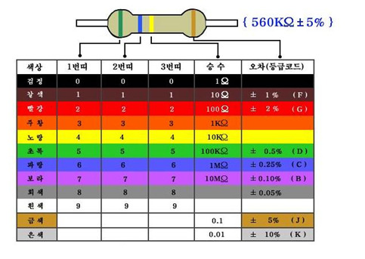
Chapter 2. 2 저항 읽기
560KΩ 저항은 초록색, 파란색, 노란색으로 구성
즉, 5 (초록색), 6 (파란색)으로 구성된 값 56에
노란색인 승수 4 즉 10K를 곱하여 560K의 저항값
을 갖게 된다.
예)
220Ω: 빨강-빨강-갈색
1KΩ: 갈색-검정-빨강
10KΩ: 갈색-검정-주황

Slide 4
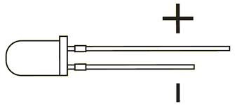
Chapter 2. 3 LED
LED는 아두이노 실험에서 많이 사용하는 전기 소자로서 빛을 뿜어내는 반도체(Light Emitting Diode)이다. 큰 특징으로는 열을 적게 발생한다는 것과 이로 인한 열손실이 적어서 에너지 낭비가 적다는 것이다. LED는 다음과 같이 극을 가지게 되는데, 다리가 긴 쪽이 (+) 즉 애노드(Anode)라고 하며, 다리가 짧은 쪽은 (-) 즉 캐소드(Cathode)라고 한다.
일반적으로 LED를 사용할 때는 저항을 사용하곤 하는데, 그 이유는 LED가 허용하는 최대 전류 값을 초과하는 전류로 인해서 LED가 고장 나기 때문이다.

Slide 5
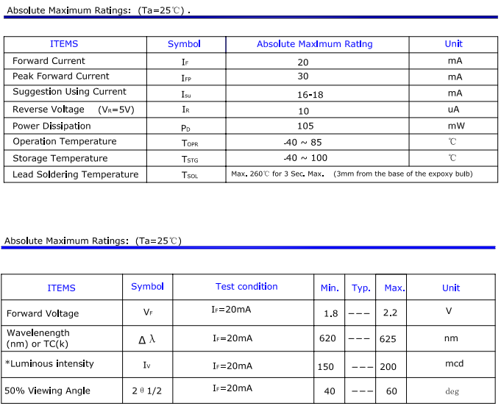
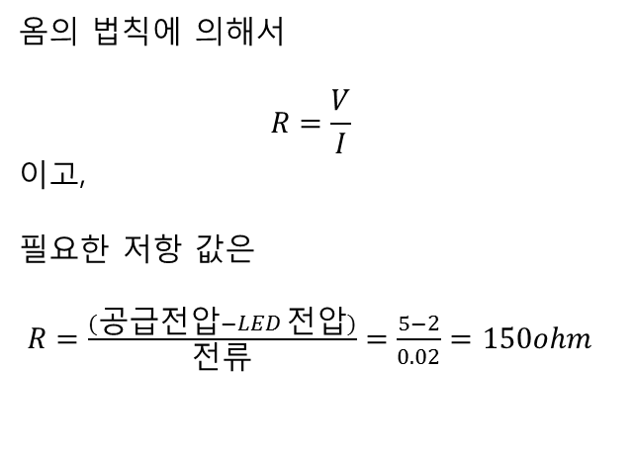
Chapter 2. 4 LED에 연결될 저항 값 구하기
LED의 데이터시트나 매뉴얼을 통해서 공급전압, LED 전압, 공급전류 등을 알 필요가 있다.
5mm 적색 LED의 데이터시트를 보면, LED 전압은 약 1.8~2.2V이고, 전류는 20mA이다.
옴의 법칙에 의해서
$$R=\frac{V}{I}$$
이고,
필요한 저항 값은
$R=\frac{(공급전압−LED 전압)}{전류}=\frac{5−2}{0.02}=150ohm$

Slide 6
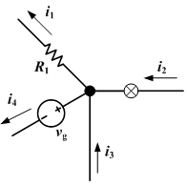
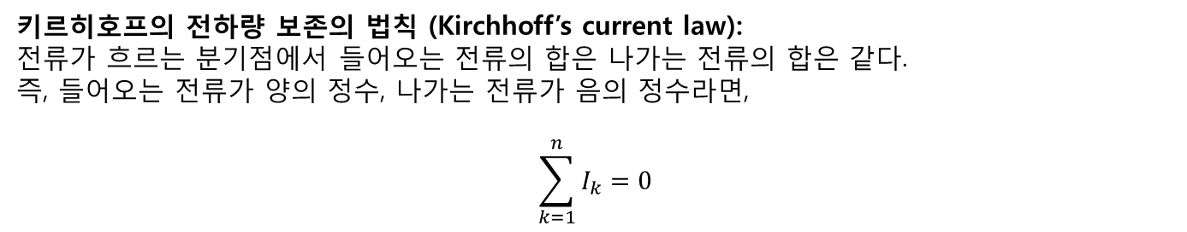
Chapter 2. 5 Kirchhoff’s current law
키르히호프의 전하량 보존의 법칙 (Kirchhoff’s current law):
전류가 흐르는 분기점에서 들어오는 전류의 합은 나가는 전류의 합은 같다.
즉, 들어오는 전류가 양의 정수, 나가는 전류가 음의 정수라면,
$$\sum_{k=1}^{n}{I_{k}}=0$$

Slide 7
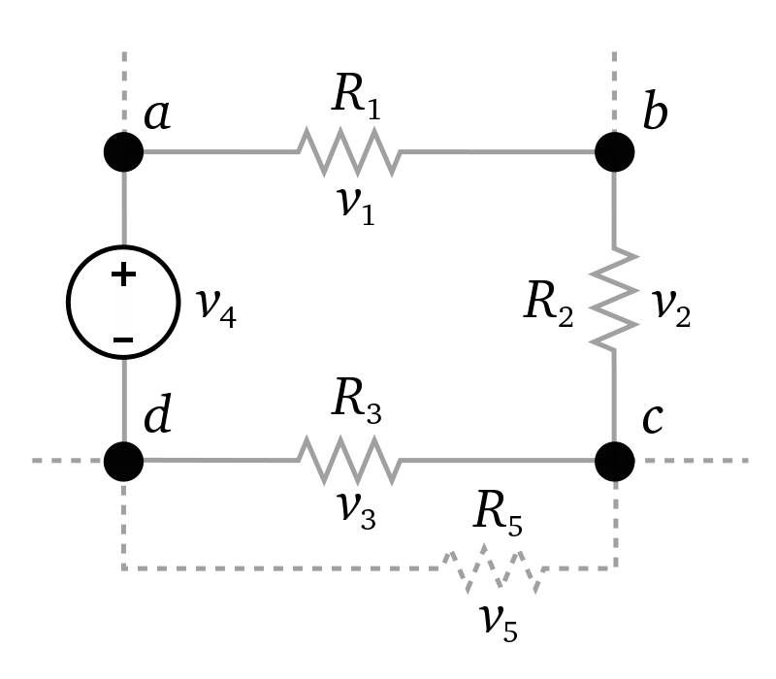

Chapter 2. 6 Kirchhoff’s voltage law
키르히호프의 전압 법칙 (Kirchhoff’s voltage law):
닫힌 루프 안에서의 전압의 합은 0이다.
$$\sum_{k=1}^{n}{V_{k}}=0$$
즉, $v_{1}+v_{2}+v_{3}−v_{4}=0$

Slide 8
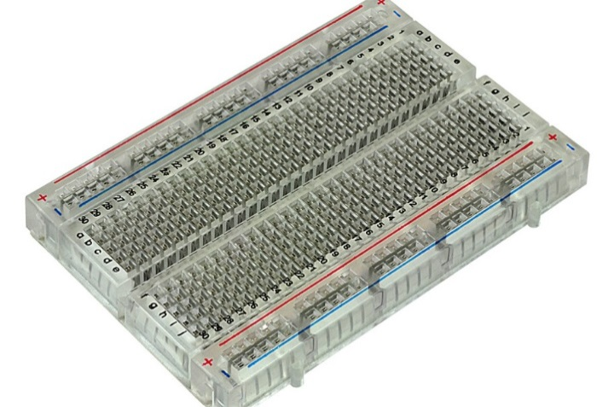
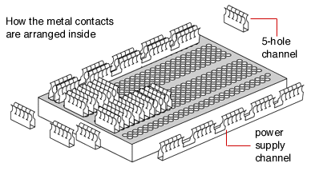
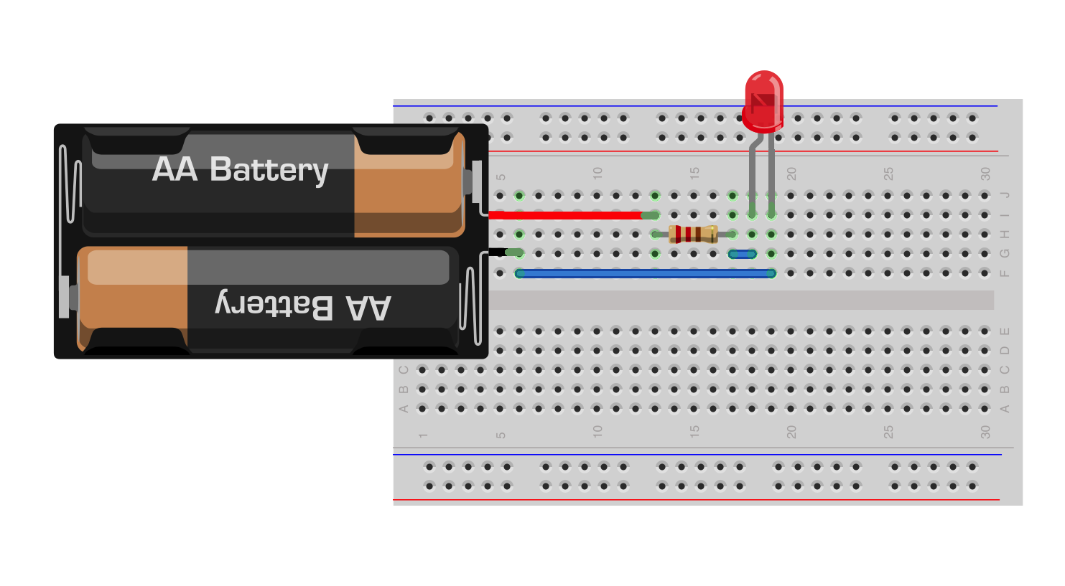
Chapter 2. 7 HOW TO USE BREADBOARD?
연결되어 있음
연결되어 있음

Slide 9
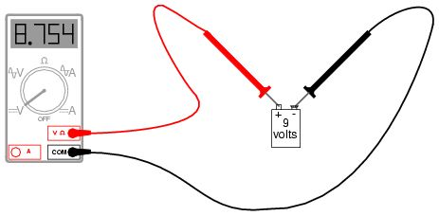
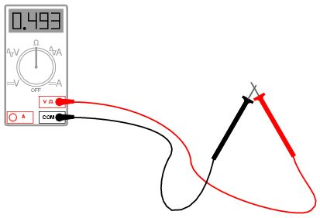
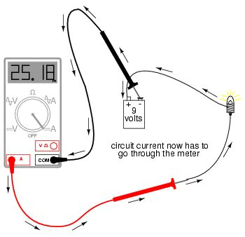
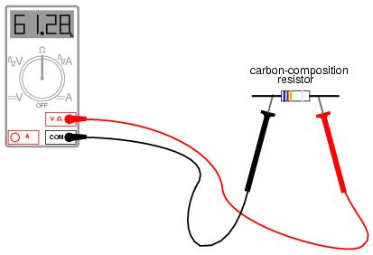
Chapter 2. 8 HOW TO USE MULTIMETER?
DC 전압측정
단락 테스트
0으로 가면 연결됨
혹은 “삐” 소리
DC 전류측정
저항 측정

Slide 10
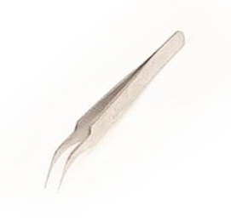
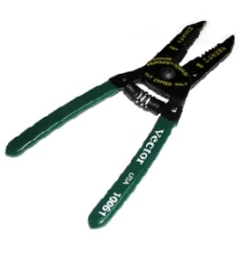
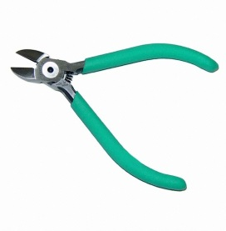
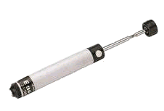
Chapter 2. 9 FREQUENTLY USED TOOLS
핀셋은 조그만 부품을 집거나 납땜을 보조할 때 사용됩니다.
와이어스트리퍼는 전선의 피복을 벗길 때 사용됩니다.
니퍼는 전선을 자르거나 전자부품의 다리를 자를 때 사용됩니다.
납흡착기는 잘못 납땜한 것을 떼어낼 때 사용되며, 인두기로 납을 녹인 다음에 흡입하여 제거합니다.

